Slide 1

Frisches Denken für
erfolgreiche SAP Projekte

Slide 2

Geschäftsprozess-Management
Grundlegende Begriffe
Hauptsitz Straubinger Straße 2 94447 Plattling
T: +49 (0)9931 981 100 F: +49 (0)9931 981 199
Geschäftsstelle VS Marienstraße 10 78054 Villingen-Schwenningen
T: +49 (0)7720 96794 700 F: +49 (0)7720 96794 799
Mail: info@team-con.de
WWW.TEAM-CON.DE

Slide 3

Agenda
Prozessmanagement
Optimierungskonzepte
Geschäftsprozess und Workflow
Workflow-Management

Slide 4
Prozess-Management

Slide 5
Prozess-Management
Prozess-Management ist ein zentraler Bestandteil eines integrierten Konzeptes für das Geschäftsprozess- und Workflow-Management. Es dient dem Abgleich mit der Unternehmensstrategie, der organisatorischen Gestaltung von Prozessen sowie deren technischer Umsetzung mit geeigneten Kommunikations- und Informationssystemen.

Slide 6
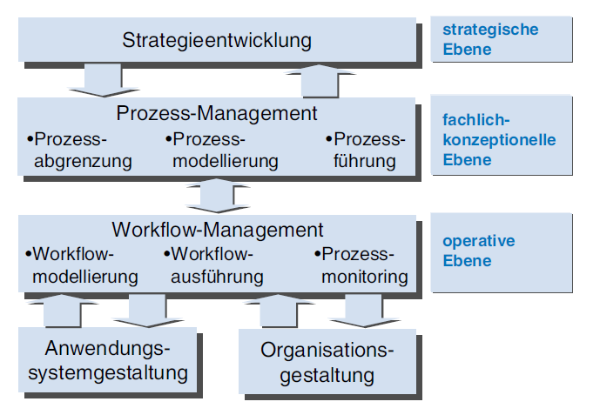
Prozess-Management

Slide 7
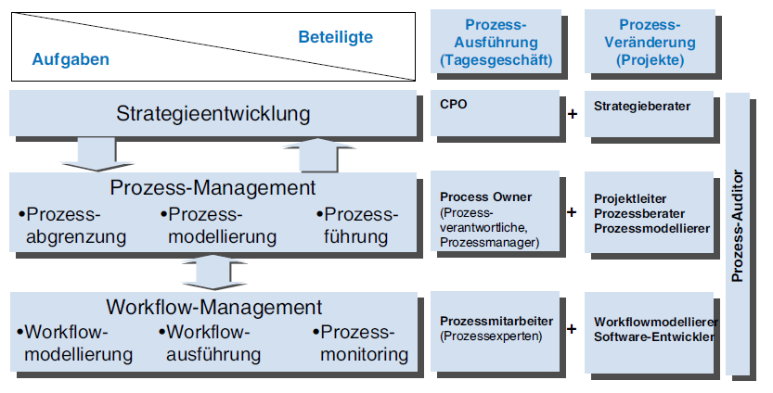
Beteiligte Rollen im Prozess-Management

Slide 8
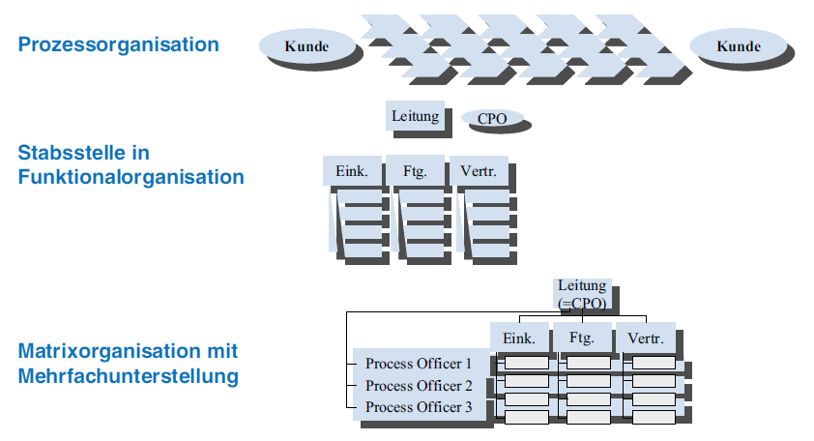
Möglichkeiten der organisatorischen Einbindung

Slide 9
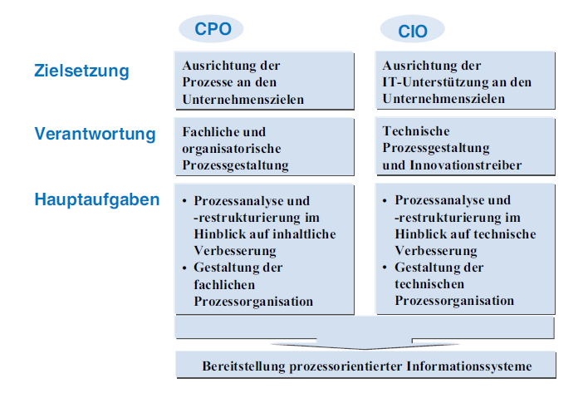
Zusammenspiel zwischen CIO und CPO

Slide 10
Optimierungskonzepte

Slide 11
Optimierungskonzepte
Business Reengineering
Fundamental
Radikal
Dramatisch
Kurz gesagt bedeutet Business Reengineering die Beantwortung der Frage „Wie würden wir vorgehen, wenn wir noch einmal ganz von vorne beginnen würden?“.

Slide 12
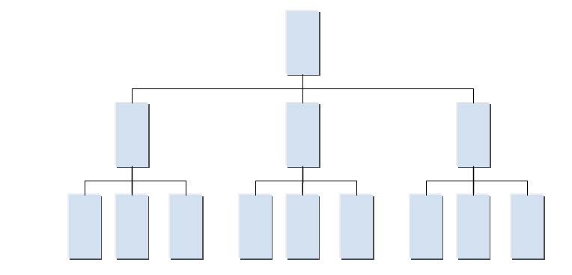
Optimierungskonzepte: Silos und Kamineffekt
Traditioneller funktionaler Aufbau in der Organisation

Slide 13
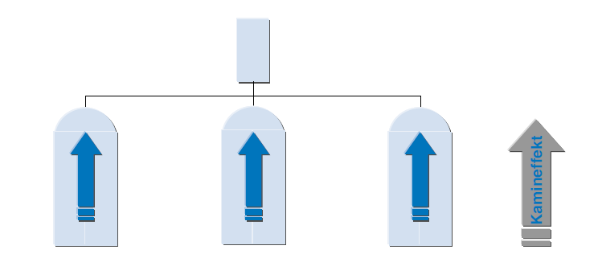
Optimierungskonzepte: Silos und Kamineffekt
Kamineffekt: Bereichsübergreifende Probleme werden mangels horizontaler Kommunikation zur Unternehmensführung „hochgezogen“.

Slide 14
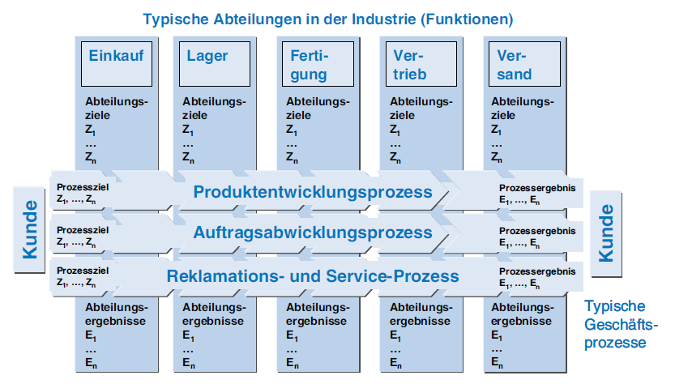
Business Reengineering
Business Reengineering versucht die traditionelle funktionsorientierte Denkweise zu überwinden.
Notes:
Business Reengineering beschäftigt sich in erster Linie mit den Arbeitsabläufen imUnternehmen
und versucht diese aus Sicht des Geschäftes, d. h. aus Kundensicht zu optimieren.
Business Reengineering versucht die traditionelle funktionsorientierte Denkweise
zu überwinden.

Slide 15
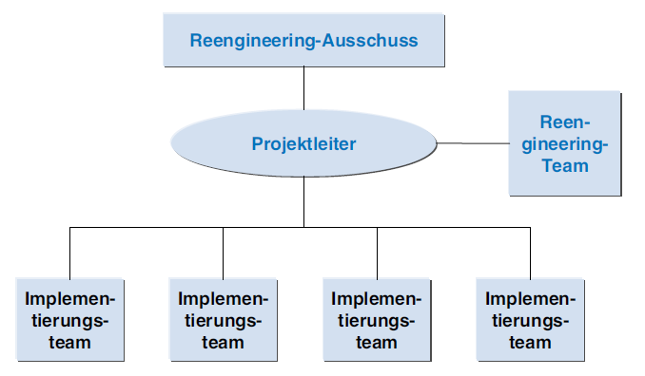
Business Reengineering: Einbindung in die Organisation
Notes:
Business Reengineering beschäftigt sich in erster Linie mit den Arbeitsabläufen imUnternehmen
und versucht diese aus Sicht des Geschäftes, d. h. aus Kundensicht zu optimieren.
Business Reengineering versucht die traditionelle funktionsorientierte Denkweise
zu überwinden.

Slide 16
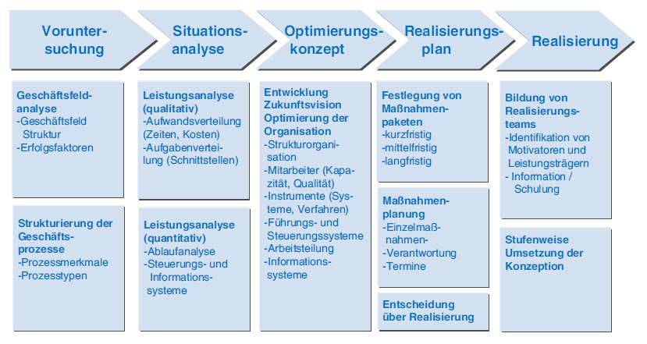
Business Reengineering: Phasenmodell
Notes:
Business Reengineering beschäftigt sich in erster Linie mit den Arbeitsabläufen im Unternehmen
und versucht diese aus Sicht des Geschäftes, d. h. aus Kundensicht zu optimieren.
Business Reengineering versucht die traditionelle funktionsorientierte Denkweise
zu überwinden.

Slide 17
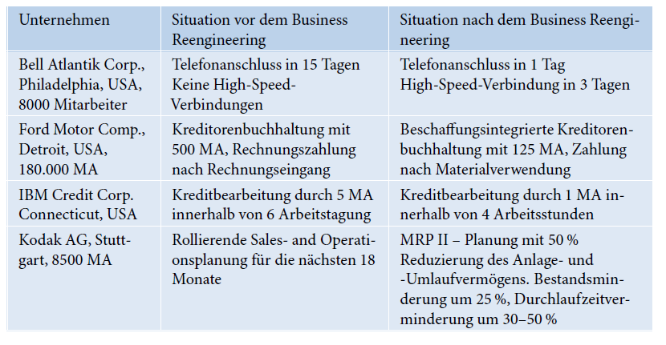
Business Reengineering: Erfolgsgeschichten
Reengineering-Projekte werden häufig mit Industrie- oder Dienstleistungsbranchen in Zusammenhang mit der Einführung oder Verbesserung von Informationssystemen in Verbindung gebracht.
Notes:
Reengineering-Projekte werden häufig mit Industrie- oder Dienstleistungsbranchen
in Zusammenhang mit der Einführung oder Verbesserung von Informationssystemen in
Verbindung gebracht. Der verstärkteHandlungsdruck führt auch im öffentlichen Sektor zu
verstärkten Reengineering-Anstrengungen. Ein erfolgreich verlaufenes Projekt im öffentlichen
Umfeld betrifft beispielsweise die Reorganisation der öffentlichen Verwaltung in
Luxemburg (vgl. Feltz und Hitzelberger 2004, S. 246 f.). Ausgehend von traditionellen
Strukturen wurde in diesem Projekt eine moderne webbasierte Lösung erzielt, die z. B.
den Unternehmensgründungsprozess unterstützt. Auch hier war ein wesentlicher Erfolgsfaktor
für das Gelingen des Projektes die politische Unterstützung der verantwortlichen
Führungskräfte.

Slide 18
Geschäftsprozessoptimierung (GPO)
Business Reengineering und Geschäftsprozessoptimierung sind, obgleich die Begriffe nicht selten synonym verwendet werden, unterschiedliche Ansätze zur Restrukturierung der Geschäftsprozesse eines Unternehmens.
Die Zielsetzung der Geschäftsprozessoptimierung ist die nachhaltige Verbesserung der Wettbewerbsfähigkeit eines Unternehmens durch Ausrichtung aller wesentlichen Arbeitsabläufe an den Kundenanforderungen. Dies bedeutet vor allem eine Fokussierung der Bemühungen auf diejenigen Geschäftsprozesse, die direkt durch Kundenaktionen (z. B.: Bestellung, Zahlung einer Rechnung, Reklamation) ausgelöst werden.
Wesentliche Ziele der Geschäftsprozessoptimierung sind die Verkürzung der Durchlaufzeit und die Verbesserung der Prozessqualität.

Slide 19
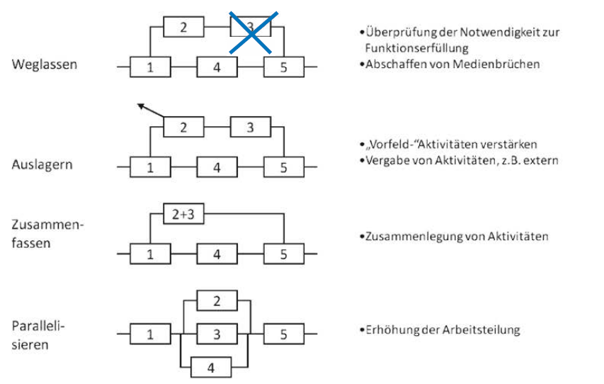
GPO: Möglichkeiten I

Slide 20
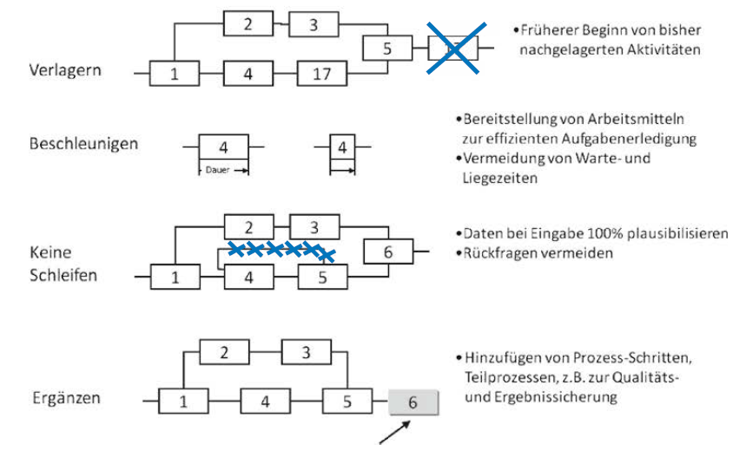
GPO: Möglichkeiten II

Slide 21
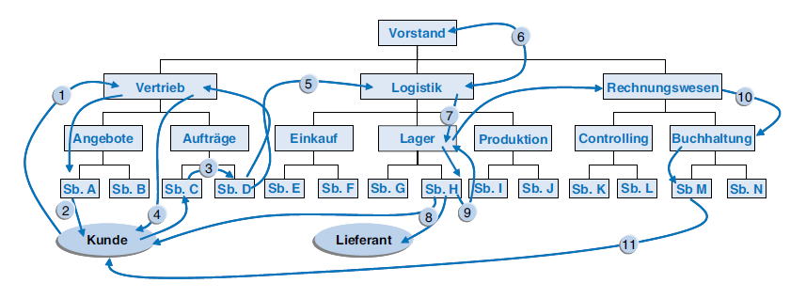
GPO: Beispiel

Slide 22
GPO: Checkliste für die Optimierung
Kann auf Doppelarbeit oder unnötige Administration verzichtet werden?
Können Prozesselemente vereinfacht und standardisiert werden?
Können Prozesselemente automatisiert werden?
Kann die Reihenfolge der Aktivitäten optimiert werden?
Können Prozesselemente fehlbehandlungssicher gestaltet werden?
Können nicht wertschöpfende Elemente eliminiert werden?
Kann die Arbeitsteilung zwischen Prozesskunden und -lieferanten optimiert werden?

Slide 23
Business Reengineering vs. Geschäftsprozessoptimierung
Business Reengineering
Radikales Konzept
Grundlegende Veränderung
GPO
Moderater Veränderung
Kleine Schritte
Neuformulierung
Mehr Chancen
Höhere Risiken
Weniger Risiko
Prozessverbesserung ist dauerhafte Aufgabe (Continous Prozess Improvement)!

Slide 24
Geschäftsprozess und Workflow

Slide 25
Geschäftsprozess
Ein Geschäftsprozess ist eine zielgerichtete, zeitlich-logische Abfolge von Aufgaben, die arbeitsteilig von mehreren Organisationen oder Organisationseinheiten unter Nutzung von Informations- und Kommunikationstechnologien ausgeführt werden können.
Er dient der Erstellung von Leistungen entsprechend den vorgegebenen, aus der Unternehmensstrategie abgeleiteten Prozesszielen.

Slide 26
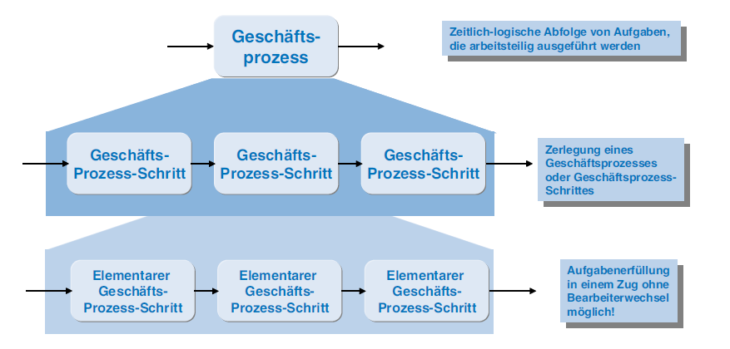
Geschäftsprozess: Detaillierung
Ein maximaler Detaillierungsgrad der Beschreibung ist dann erreicht, wenn die ausgewiesenen Aufgaben je in einem Zug von einem Mitarbeiter ohne Wechsel des Arbeitsplatzes ausgeführt werden können

Slide 27
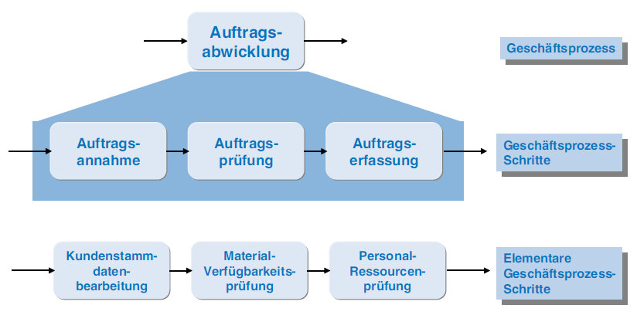
Geschäftsprozess: Detaillierung
Beispiel: Auftragsabwicklung

Slide 28
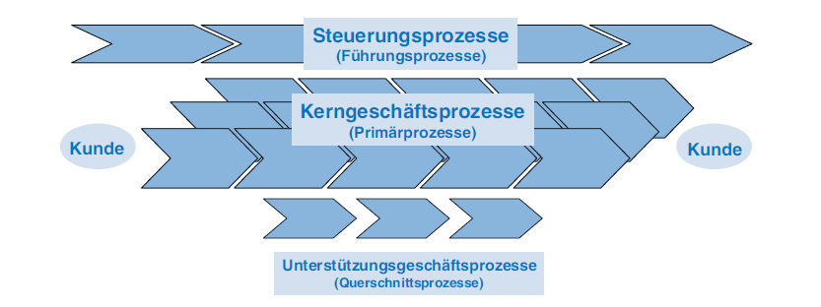
Einteilung von GP nach der Nähe zum Kerngeschäft

Slide 29
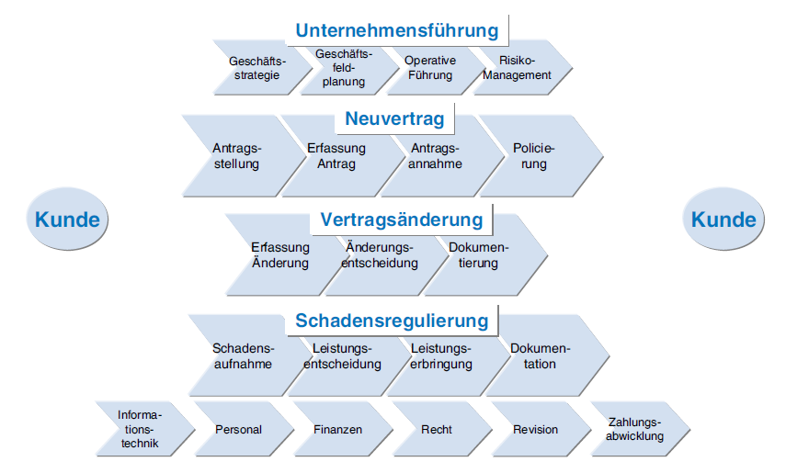
Beispiel Prozesslandkarte I

Slide 30
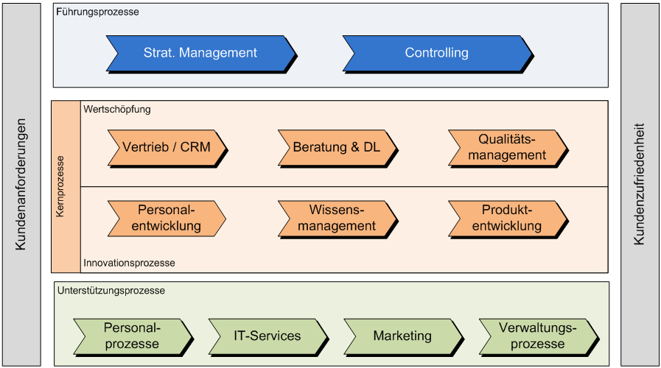
Beispiel Prozesslandkarte II

Slide 31
Workflow
Ein Workflow ist ein formal beschriebener, ganz oder teilweise automatisierter Geschäftsprozess.
Er beinhaltet die zeitlichen, fachlichen und ressourcenbezogenen Spezifikationen, die für eine automatische Steuerung des Arbeitsablaufes auf der operativen Ebene erforderlich sind. Die hierbei anzustoßenden Arbeitsschritte sind zur Ausführung durch Mitarbeiter oder durch Anwendungsprogramme vorgesehen.
Von dem Workflow als Typ oder Schema eines teil- bzw. automatisierten Arbeitsablaufes zu unterscheiden ist eine Workflow-Instanz, die eine konkrete Ausführung des Workflows bezeichnet

Slide 32
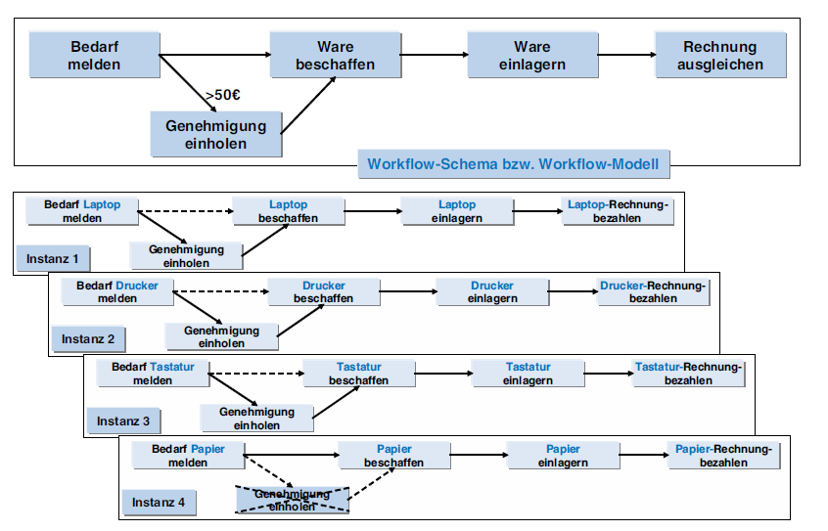
Workflow Beispiel Beschaffung Ware

Slide 33
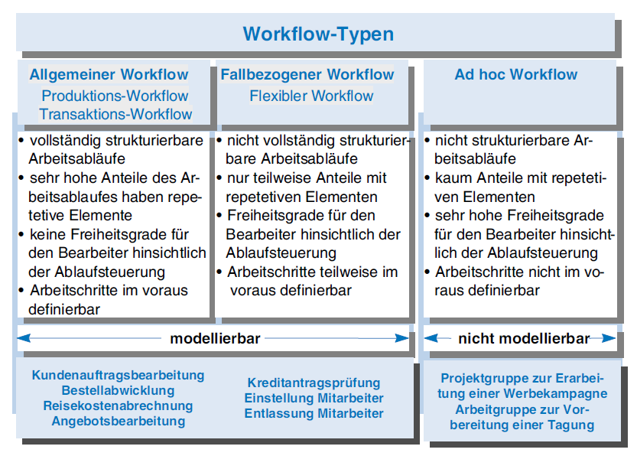
Workflow nach Strukturierungsgrad

Slide 34
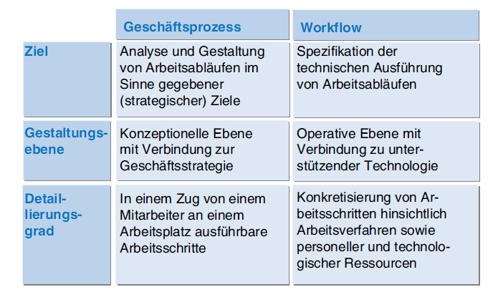
Geschäftsprozess vs. Workflow

Slide 35
Workflow-Management

Slide 36
Workflow-Management
Häufig werden Workflow-Management und Workgroup-Computing als eigenständige Teilgebiete zur Forschungsrichtung der computergestützten
Gruppenarbeit (Computer Supported Cooperative Work, CSCW) gezählt.
Workflow-Management bezeichnet dagegen ein operatives Konzept zur Umsetzung der von der strategischen Unternehmensplanung vorgegebenen übergeordneten Geschäftsprozessziele. Zu diesem Zweck stellt das Workflow-Management Methoden und Werkzeuge zur computergestützten Analyse, Planung, Simulation, Steuerung und Überwachung von Arbeitsabläufen bereit.

Slide 37
Workflow-Management: Ziele
Workflow-Management als Enabler für Business Reengineering
Verbesserung der Kundenzufriedenheit
Verbesserung der Prozessqualität und permanente Qualitätssicherung
Verbesserung der Prozesstransparenz
Verkürzung der Durchlaufzeiten
Reduktion der Prozesskosten
Permanente Anpassung an organisatorische Änderungen
Automatisierung der Prozesssteuerung
Integration heterogener Informationstechnik
Einheitliche Benutzeroberflächen

Slide 38
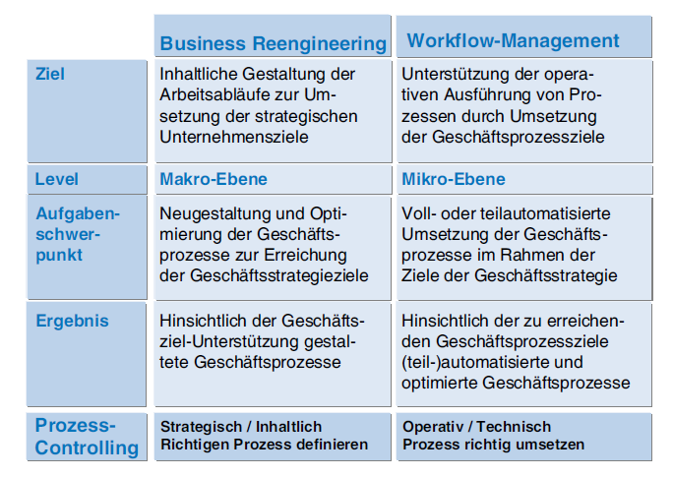
Business Reengineering vs. Workflow-Management

Slide 39
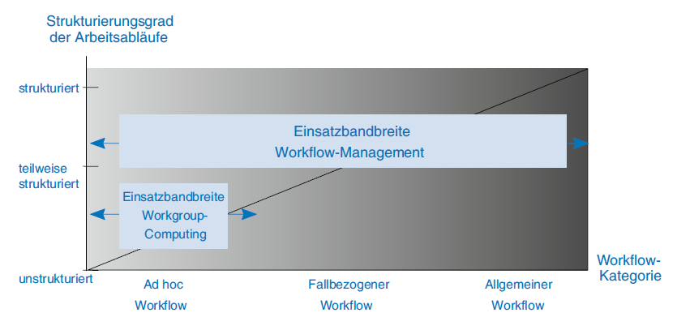
Abgrenzung Workgroup Computing

Slide 40

Quellen
Grundkurs Geschäftsprozess-Management Andreas Gadatsch

Slide 41


Vielen Dank!
Markus Kammermeier
Hauptsitz Straubinger Straße 2 94447 Plattling
T: +49 (0)9931 981 100 F: +49 (0)9931 981 199
Geschäftsstelle VS Marienstraße 10 78054 Villingen-Schwenningen
T: +49 (0)7720 96794 700 F: +49 (0)7720 96794 799
Mail: info@team-con.de
WWW.TEAM-CON.DE

Slide 42

Wir sehen uns.

